Slide 1
трансгенный организм

Slide 2
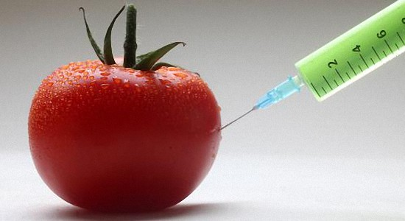
Содержание:
Что такое трансгенный организм?
Цель создания?
Использование трансгенных организмов.
Трансгенные бактерии.
Транс генные растения.
Трансгенные животные.
Трансгенные мыши.
Связь между трансгенными организмами и ГМО.
Чья продукция содержит трансгенные организмы.
Шутки про трансгенные организмы.

Slide 3
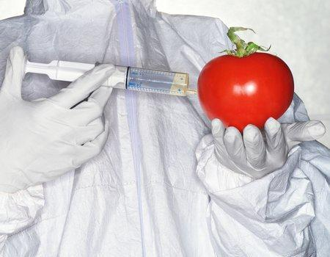
Что такое трансгенный организм?
Трансге́нный органи́зм — живой организм, в геном которого искусственно введен ген другого организма.

Slide 4
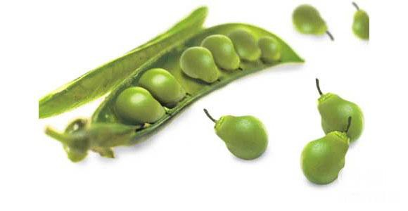
Цель создания?
Целью создания трансгенных организмов является получение организма с новыми свойствами. Клетки трансгенного организма производят белок, ген которого был внедрен в геном. Новый белок могут производить все клетки организма (неспецифическая экспрессия нового гена), либо определенные клеточные типы (специфическая экспрессия нового гена).

Slide 5
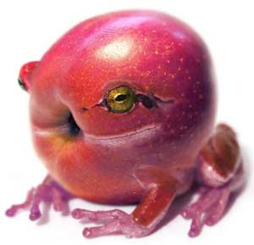
Создание трансгенных организмов используют:
в научном эксперименте для развития технологии создания трансгенных организмов, для изучения роли определенных генов и белков, для изучения многих биологических процессов; огромное значение в научном эксперименте получили трансгенные организмы с маркерными генами (продукты этих генов с легкостью определяются приборами, например зелёный флуоресцентный белок, визуализируют с помощью микроскопа, так легко можно определить происхождение клеток, их судьбу в организме и т. д.);
в сельском хозяйстве для получения новых сортов растений и пород животных;
в биотехнологическом производстве плазмид и белков.

Slide 6
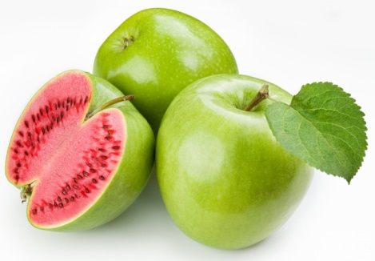
В различных отраслях хозяйственной деятельности человека используются трансгенные бактерии. Кроме того, что бактерии используются для клонирования генов и производства белка, они реконструируются и для других целей.

Slide 7
Разрабатываются трансгенные растения, способные продуцировать в интересах человека химические вещества и лекарства. Реконструирован картофель для продукции альбумина человека. Предполагается, что в будущем растения смогут образовывать в своих семенах такие белки, как гормоны человека. Быстрыми темпами развивается биоинженерия животных.

Slide 8
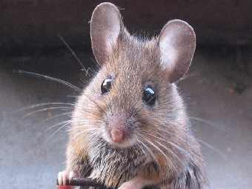
Трансгенные животные созданы для производства продуктов медицинского значения. Цепным инструментом для генетических исследований стали трансгенные мыши. Они дают важную информацию при планировании генной терапии у человека. Ученые, изучающие мышечную дистрофию Дюшена, выделили ген и его продукт – нормальный белок дистрофин, что отсутствует у больных. Предложено способ обеспечения больных детей дистрофином.

Slide 9

Трансгенные мыши оказались крайне необходимыми при изучении моногенных болезней, злокачественных опухолей и даже мультифакториальных болезней человека. Однако трансгенная технология является неточной, так что введение ДНК не направлено в определенный ло- кус хромосомы. Ген, который переносится, может нарушить функцию другого гена или попасть под контроль других генов.

Slide 10

Близко по значению к термину «трансгенный организм» стоит термин «Генетически модифицированный организм», но это понятие шире и включает в себя не только трансгенные организмы, но и организмы с любыми иными изменениями генома.

Slide 11
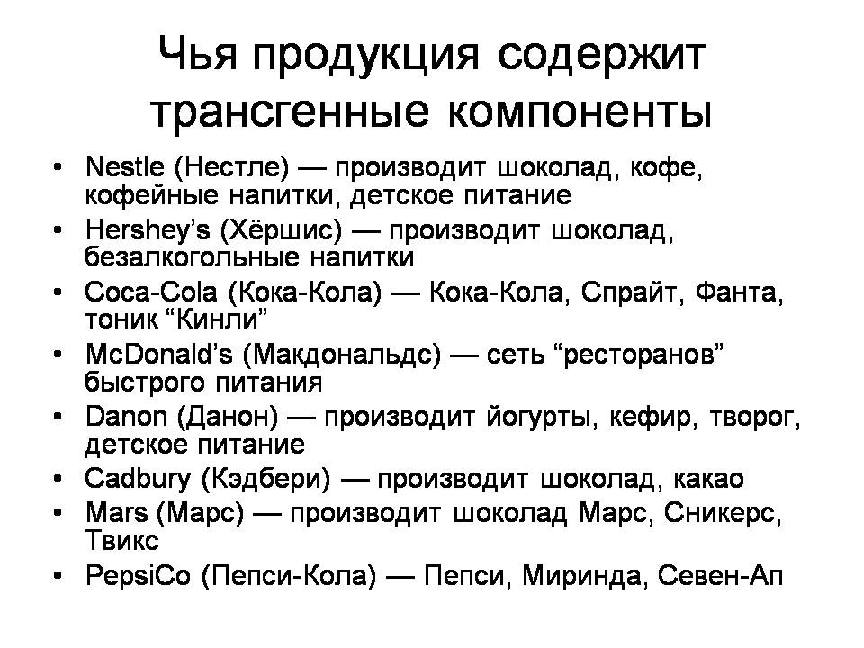

Slide 12
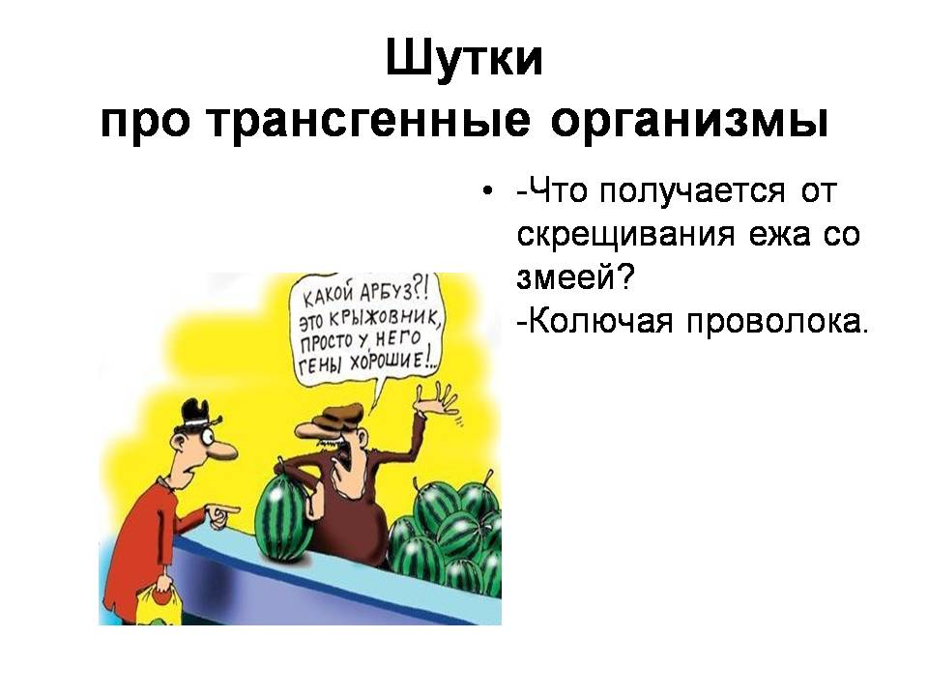

Slide 13

Спасибо за внимание!!!☺

